Slide 1

SENYAWA ORGANIK

Slide 2
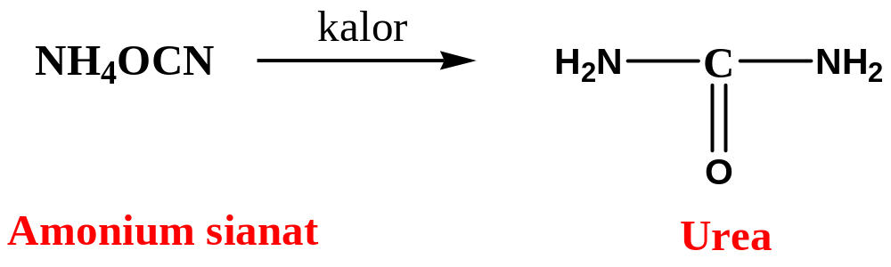
Senyawa Organik
Organik = berkaitan dengan organisme (makhluk hidup)
Pada awalnya, senyawa organik hanya mempelajari zat-zat yang diperoleh dari makhluk hidup.
Senyawa organik = senyawa yang unsur-unsur penyusunnya terdiri atas atom karbon dan atom-atom hidrogen, oksigen, nitrogen, fosfor, sulfur, atau halogen.
Dalam perkembangannya, ada senyawa organik yang tidak memiliki hubungan dengan sistem kehidupan.
Tahun 1828, Friedrich Wohler (Jerman), berhasil membuat urea (urea adalah senyawa organik dari makhluk hidup yang berasal dari urin) dengan cara memanaskan garam amonium sianat yang merupakan senyawa anorganik menjadi senyawa organik, dengan reaksi penguapan:

Slide 3
Senyawa Organik
Sejak saat itu mulai bermunculan pembuatan senyawa-senyawa organik tanpa melibatkan materi hayati.
Sehingga muncul definisi baru terhadap ilmu kimia organik, yaitu kimia mengenai senyawa karbon, tidak saja meliputi senyawa dari alam, namun juga senyawa sintetis (senyawa yang direkacipta & dibuat di laboratorium).

Slide 4
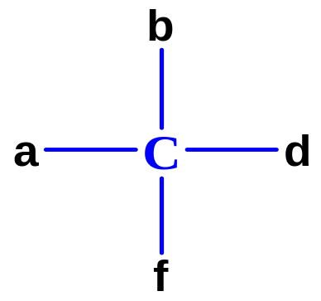
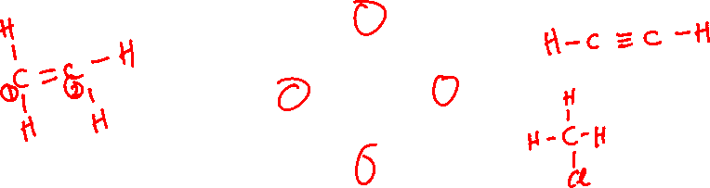
Keistimewaan Atom Karbon
Atom karbon termasuk golongan IVA sehingga memiliki 4 elektron yang dapat membentuk 4 ikatan kovalen dengan atom lainnya.
Karbon terletak pada periode ke dua dalam tabel berkala sehingga memiliki ukuran atom yang relatif kecil.
Akibatnya atom karbon mampu membentuk berbagai susunan atom dan dengan mudah membentuk ikatan tunggal, rangkap dua dan rangkap tiga, baik bersama atom lain maupun sesama atom karbon sehingga dapat menjadi bermacam-macam senyawa.
Hal tersebut jarang dapat dilakukan oleh unsur-unsur segolongannya.

Slide 5
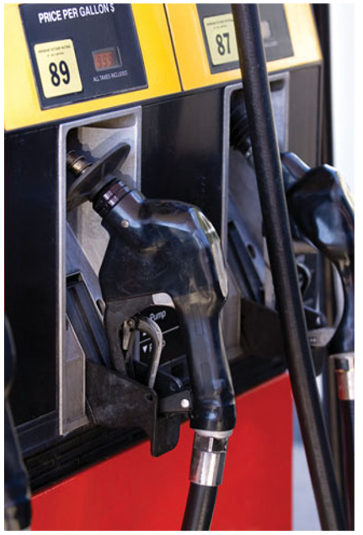
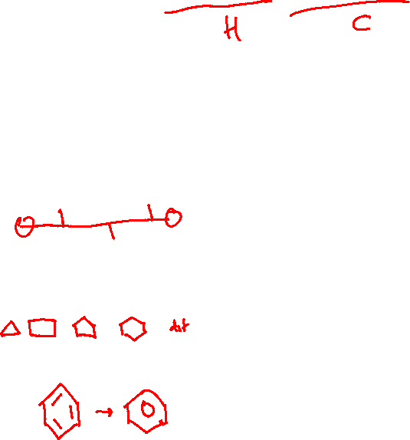
HIDROKARBON
Hidrokarbon adalah senyawa organik yang hanya mengandung atom karbon dan hidrogen.
Penggolongan hidrokarbon:
No | Jenis Hidrokarbon | Definisi | Contoh
1 | Hidrokarbon alifatik | Atom-atom karbon berikatan satu dengan yang lain membentuk rantai dan merupakan seri homolog dari molekul CH₂ | Alkana, alkena, alkuna
2 | Hidrokarbon alisiklik | Atom-atom karbon berikatan membentuk cincin | Sikloalkana, sikloalkena
3 | Hidrokarbon aromatik | Atom karbon yang berikatan membentuk siklik dan memiliki struktur benzena (C₆H₆) atau yang berhubungan dengan benzena | Benzena dan turunannya

Slide 6
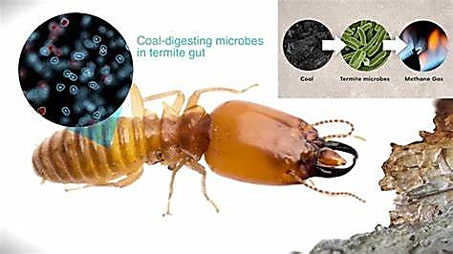
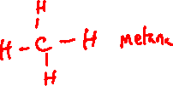
Alkana
Alkana hanya memiliki 1 ikatan kovalen pada C-H nya, sehingga dikenal sebagai hidrokarbon jenuh karena mengandung jumlah maksimum atom Hidrogen yang dapat berikatan dengan atom karbon yang ada.
Alkana yang paling sederhana adalah metana, merupakan produk alam dari dekomposisi tanaman di dalam air oleh bakteri anaerob.
Metana dikenal juga sebagai gas rawa karena pertama kali dikumpulkan dari rawa-rawa.
Pada rayap juga dapat ditemukan metana.
Ketika rayap memakan kayu dalam jumlah banyak, mikroorganisme yang menghuni sistem pencernaannya akan memecah selulosa menjadi metana, CO₂, dan senyawa lainnya.
Metana yang diproduksi rayap per tahunnya diperkirakan mencapai 170 juta ton.
Selain itu, metana juga dihasilkan dari proses pengolahan air limbah

Slide 7
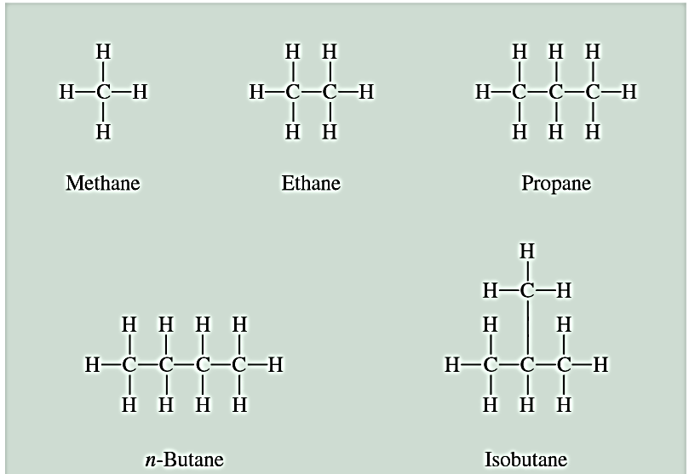
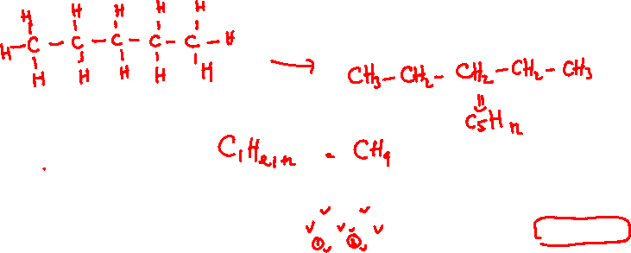
Alkana
Rumus umum : C_{n}H_{2n+2}
Metana
Etana
Propana
CH4
C2H6
C3H8
n-butana
C4H10
isobutana
C4H10

Slide 8
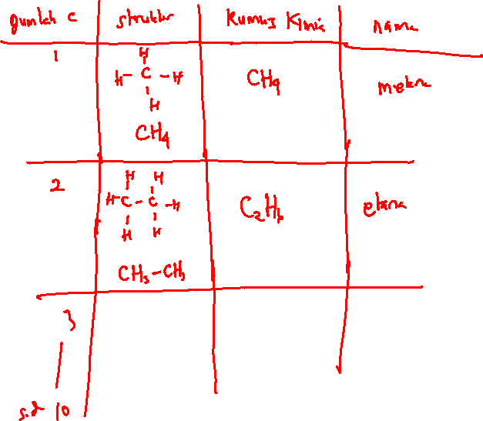
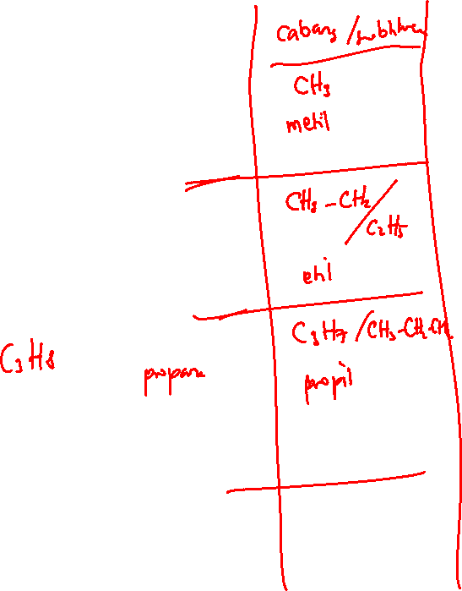
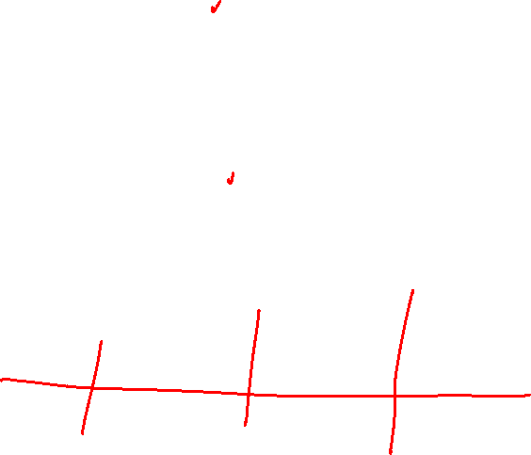

Slide 9
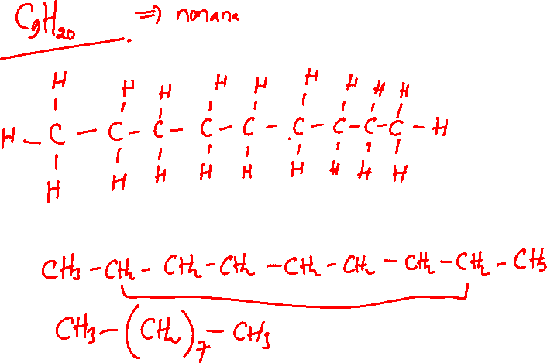

Slide 10
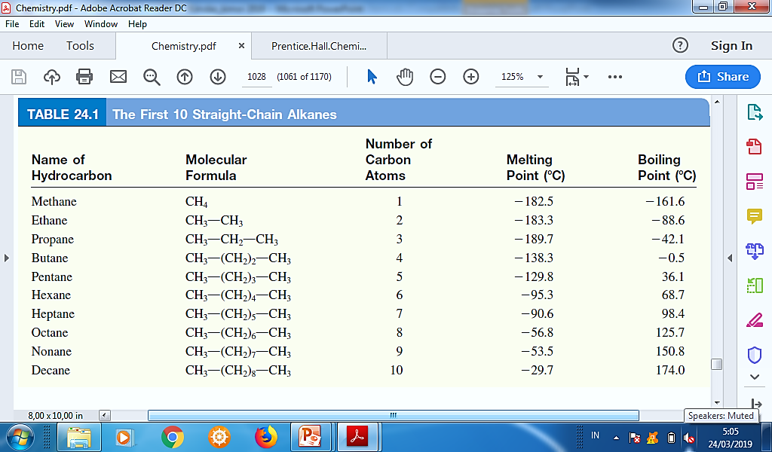
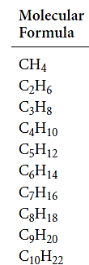
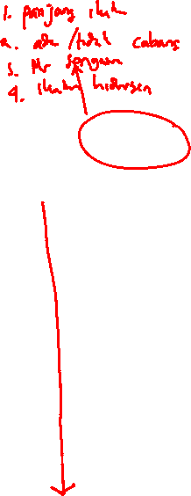
Alkana
Rumus umum : C_{n}H_{2n+2}
Jumlah Karbon
Rumus Molekul
Nama
Rumus Struktur
Titik Didih
Metana
Etana
Propana
Butana
Pentana
Heksana
Heptana
Oktana
Nonana
Dekana

Slide 11
Tata Nama Alkana (Sistem IUPAC)
Tandai rantai utama, yaitu rantai karbon yang mempunyai atom C paling panjang.
Nomori rantai utama, berdasarkan posisi yang paling dekat dengan cabang / substituen
Namai tiap cabang yang ada, dan pastikan cabang berada di nomor berapa.
Jika terdapat lebih dari 1 cabang dengan nama yg sama, maka cabang dinamai dengan awalan di-,tri-,iso-,tetra, dst (contoh: dimetil, dietil, isopropil, tetrametil, isobutil, t-butil)
Jika terdapat lebih dari 1 cabang dengan jenis berbeda, penomoran dimulai dari karbon yang lebih dekat dengan cabang yang memiliki Mr tertinggi.
Susun penamaan cabang sesuai dengan urutan alfabetis berdasarkan alfabet B.Inggris

Slide 12
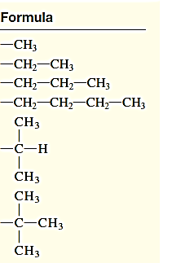
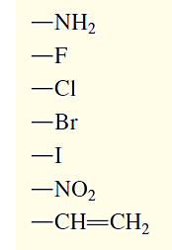
Penamaan Substituen
Nama
Struktur
Nama
Struktur
Metil :
Etil :
n-Propil :
n-Butil :
Isopropil :
t-butil :
Amin :
Fluoro :
Kloro :
Bromo :
Iodo :
Nitro :
Vinil :

Slide 13
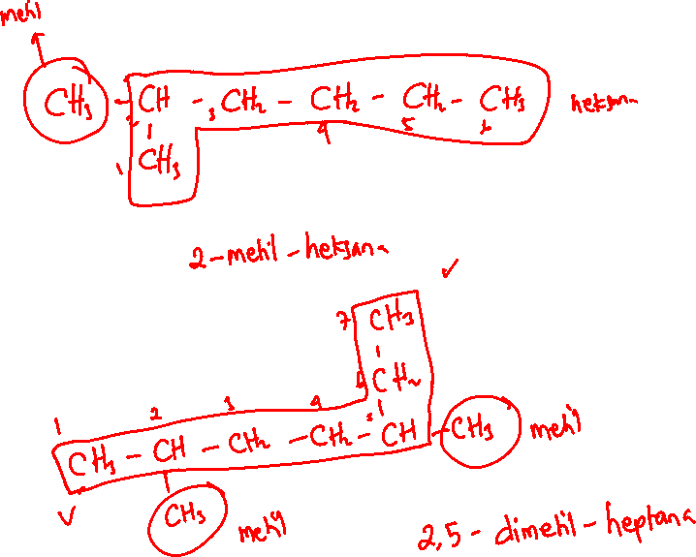

Slide 14
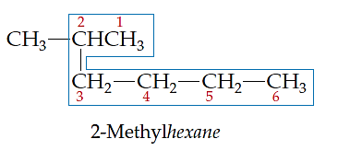
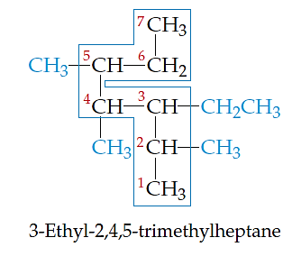
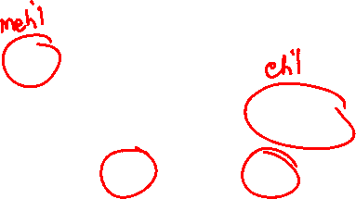
Contoh

Slide 15
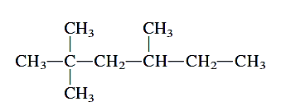
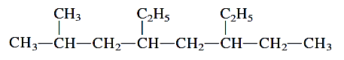
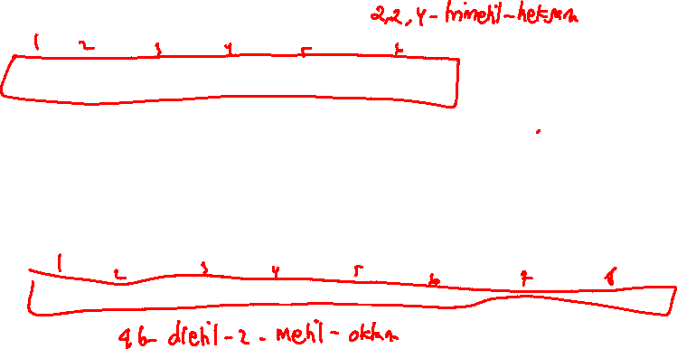
Latihan
Beri nama pada struktur di bawah ini:
a.
b.

